Slide 1
Informe Presidencia
Junta Regional Occidente
2025-2026
MSc. Gréthel María Ávila Vargas

Slide 2
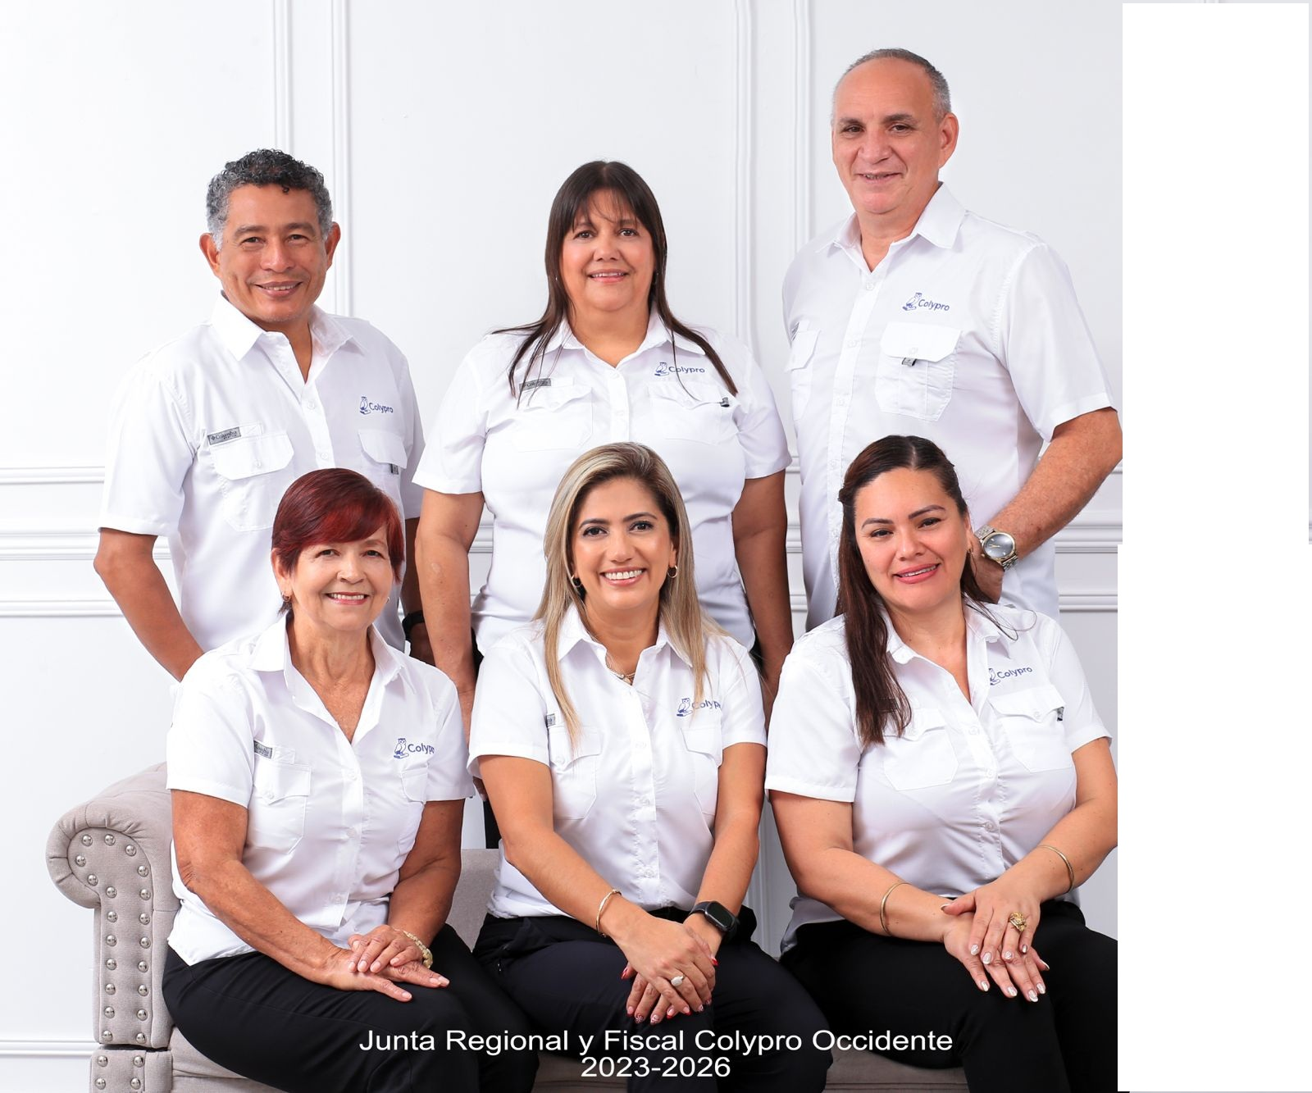
Junta Regional Occidente
2023-2026
Presidencia: Gréthel María Ávila Vargas
Tesorería: Guiselle Alvarado Artavia
Secretaría: Siany Vásquez Pacheco
Vocalía uno: Warner Rodríguez Bastos
Vocalía dos: Evaristo Blandón López

Slide 3
Equipo de Trabajo 2023-2026
Fiscal Regional:
Anny Gutiérrez Rodríguez
Plataformista:
Keilyn Solórzano Núñez
Gestor Regional:
Franklin Ocampo Madrigal

Slide 4
Informe Presidencia
Junta Regional Occidente 2025
Ejecución de Plan de Trabajo
Áreas estratégicas
- Desarrollo Profesional
- Desarrollo Personal y Humano
- Deporte, Cultura y Recreación
- Jubilados
- Asamblea

Slide 5
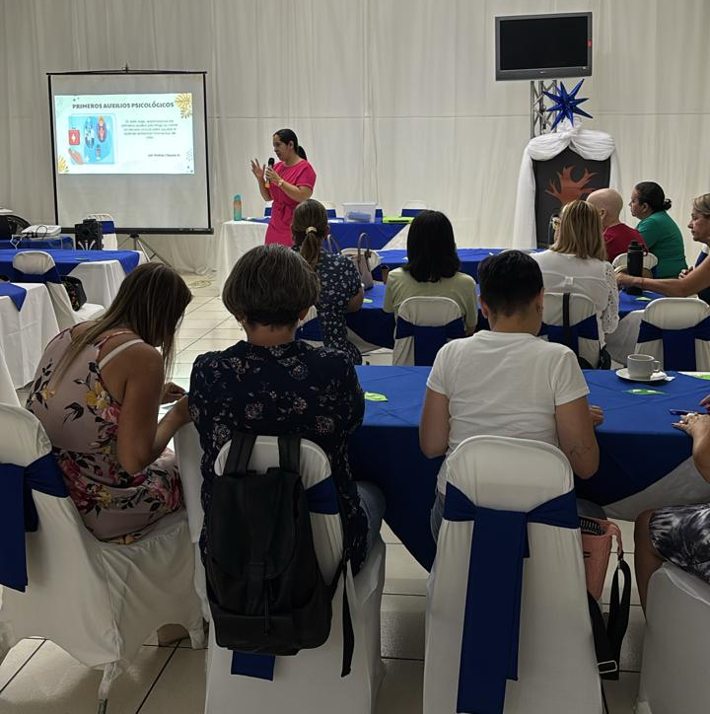
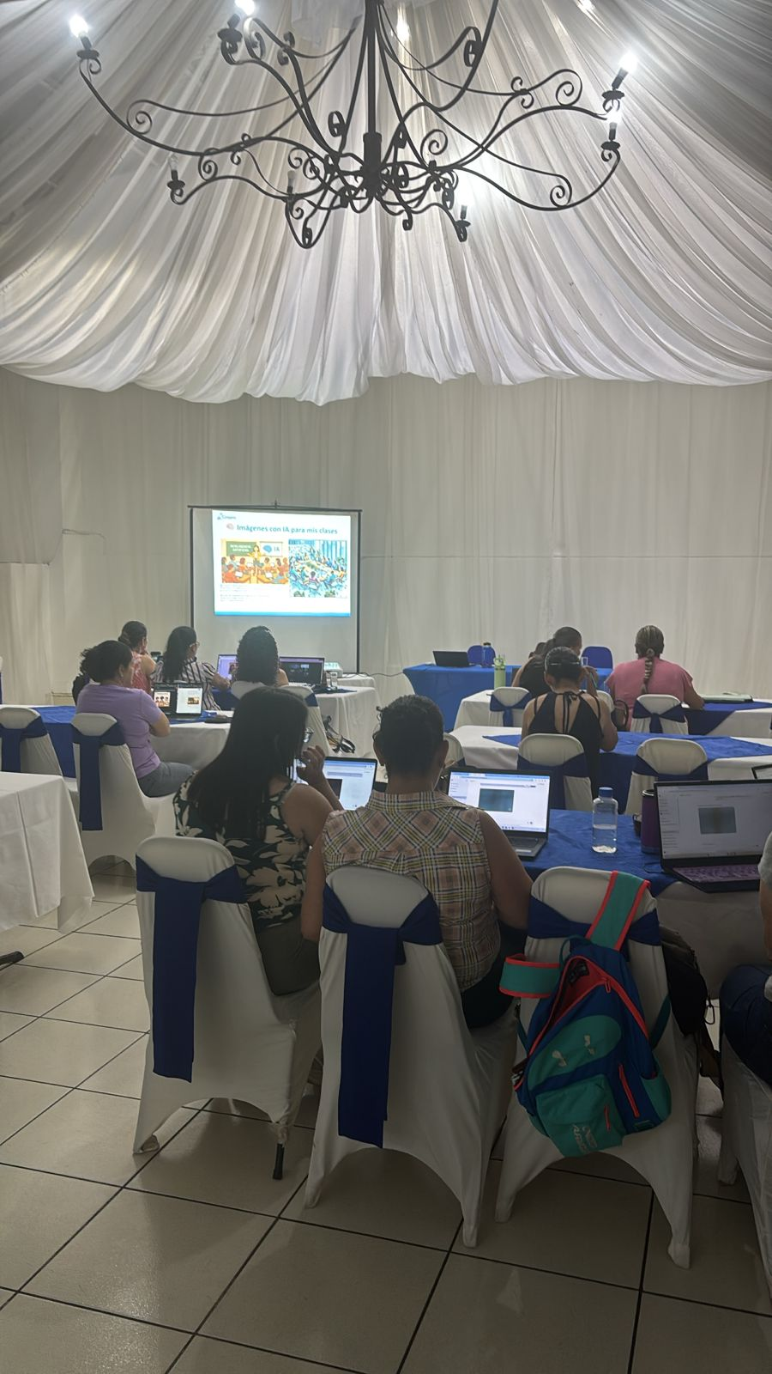
Actividades Desarrollo Profesional
Taller presencial:
Primeros Auxilios psicológicos en el ámbito personal y ambientes educativos.
Tres talleres presenciales:
Implementación de la inteligencia artificial como herramienta pedagógica

Slide 6
Actividades Desarrollo Profesional
* Charla virtual: Pautas generales y procedimiento de aplicación de protocolo "Atención a la población estudiantil que presenta lesiones auto infringidas o en riesgo por tentativa de suicidio, según lineamientos del Ministerio de Educación Pública.
* Charla virtual: Pautas generales y procedimiento de aplicación de protocolo de actuación en
situaciones de violencia física, psicológica, sexual, acoso y hostigamiento sexual, según lineamientos
del Ministerio de Educación Pública.
Total de participación 220 colegiados

Slide 7
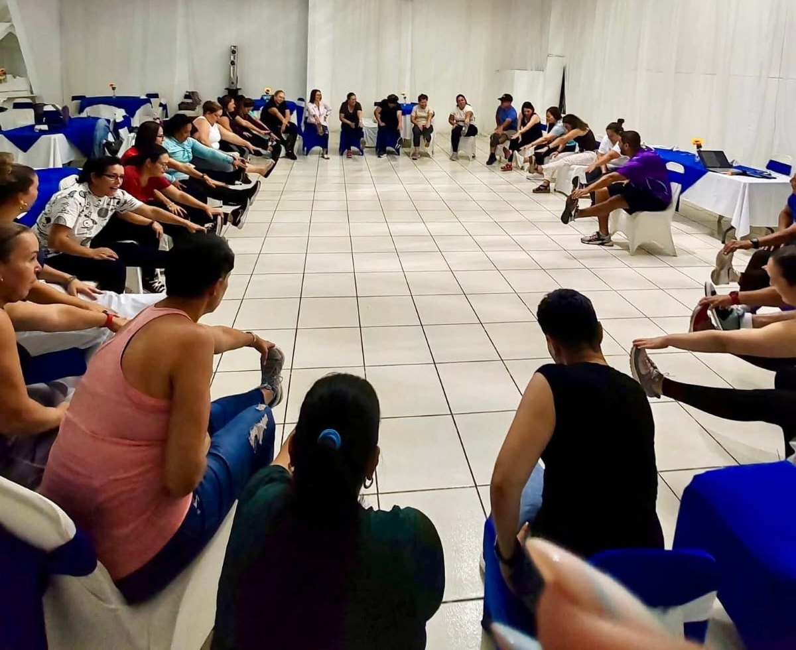
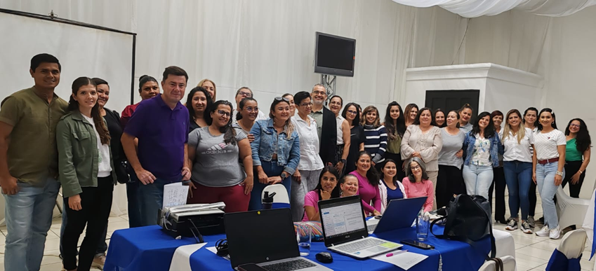
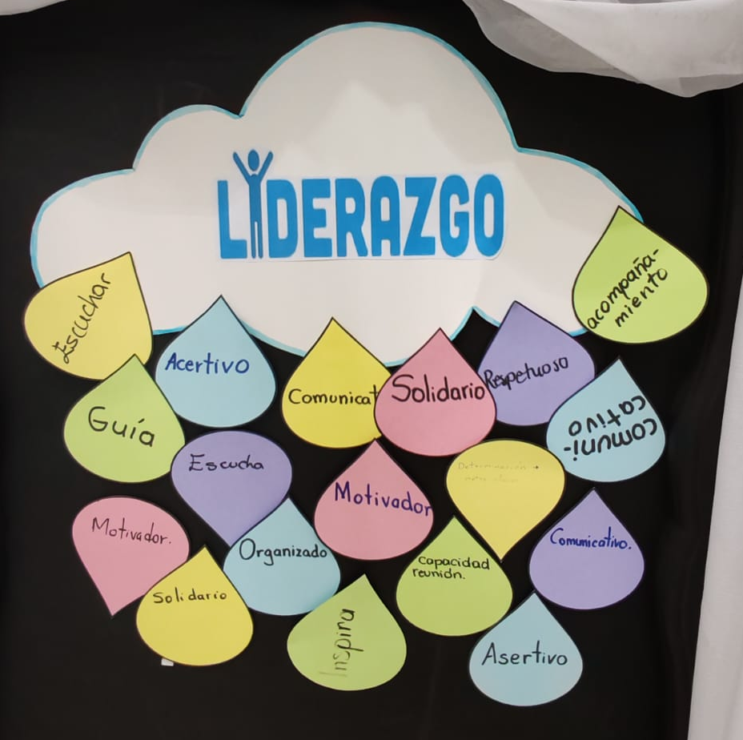
Actividades Desarrollo Personal y Humano
Taller presencial:
Ejercita tu cuerpo, sana tu mente
Taller presencial:
Finanzas saludables
Taller presencial sobre desarrollo de habilidades de comunicación y liderazgo

Slide 8
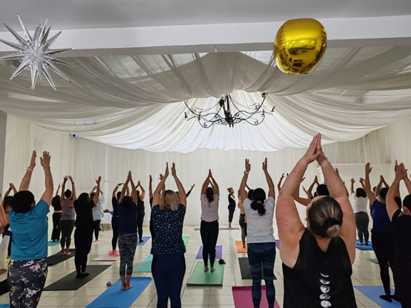
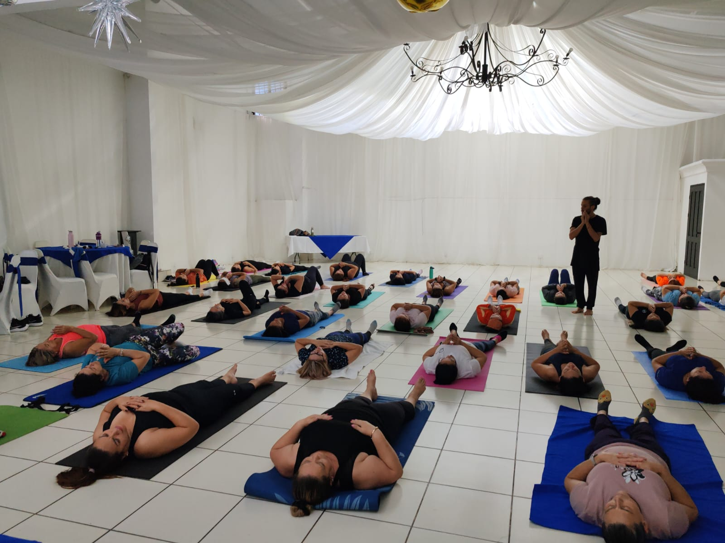
Actividades Desarrollo Personal y Humano
Total de participantes en esta área estratégica:
241 colegiados
Cuatro Talleres presenciales:
Yoga y técnicas de respiración y calma

Slide 9
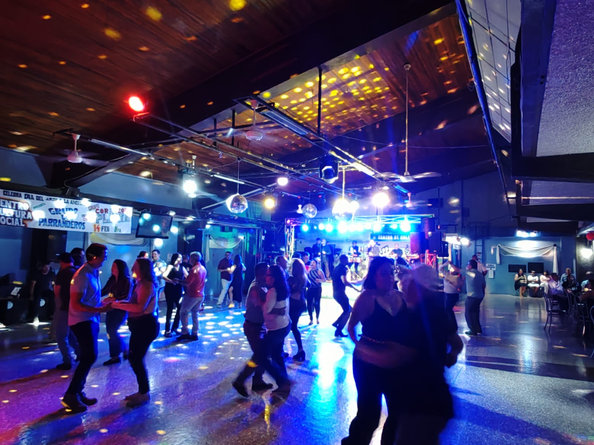
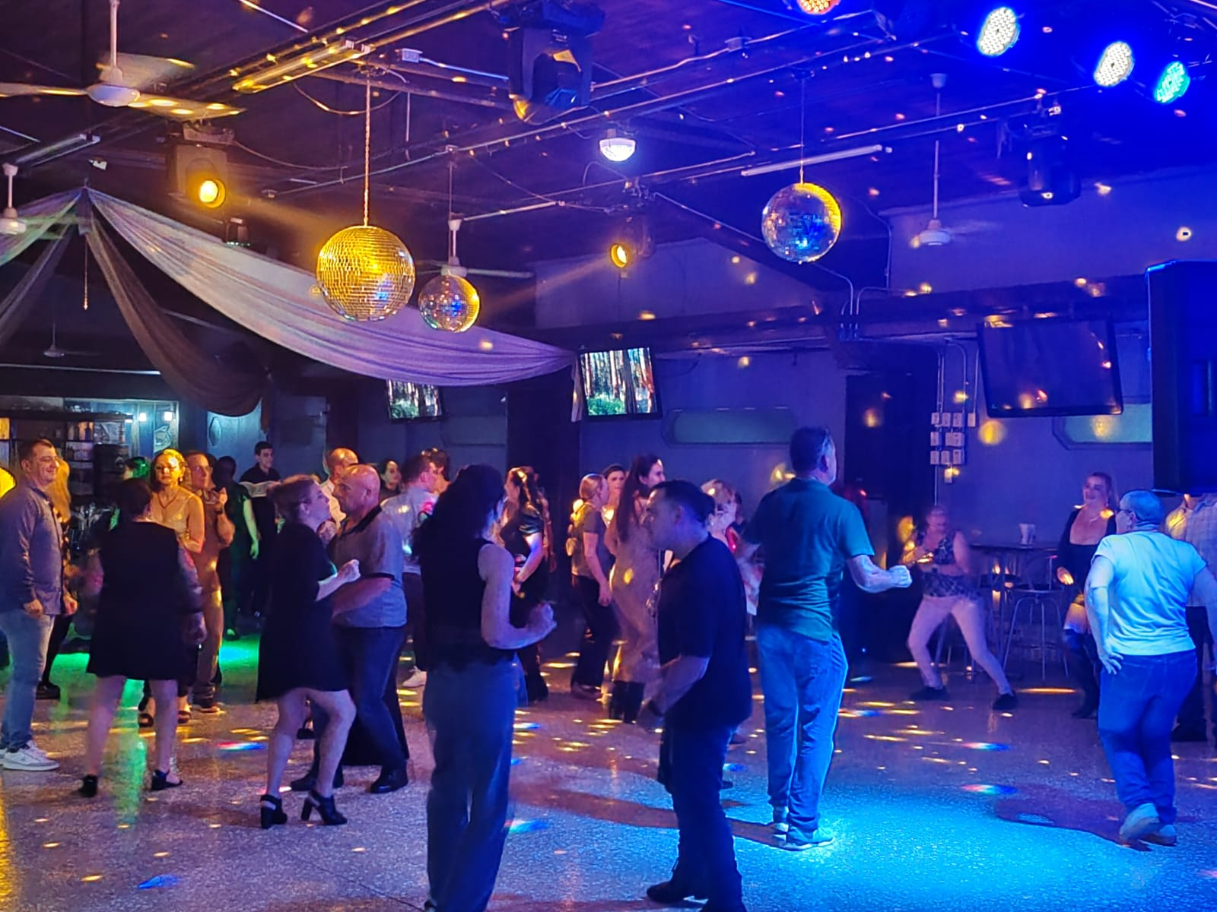
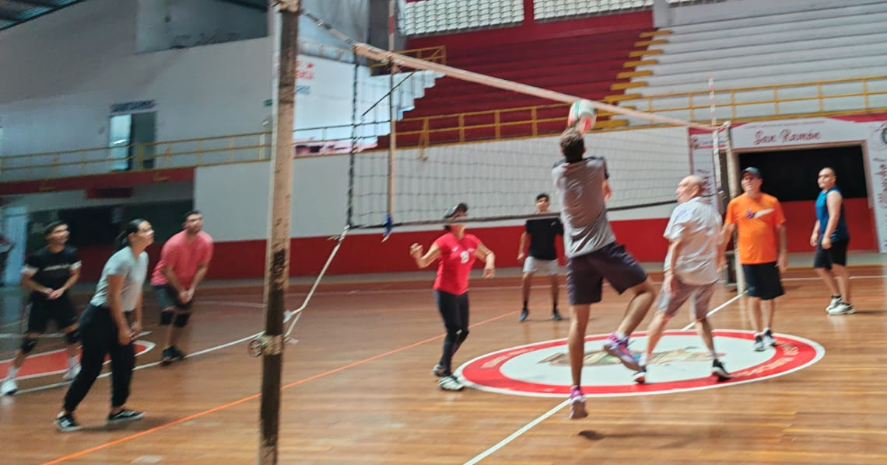
Cultura, Deporte y Recreación
Baile
Inicio de curso lectivo
Baile de
la Independencia
Festival de Voleibol

Slide 10
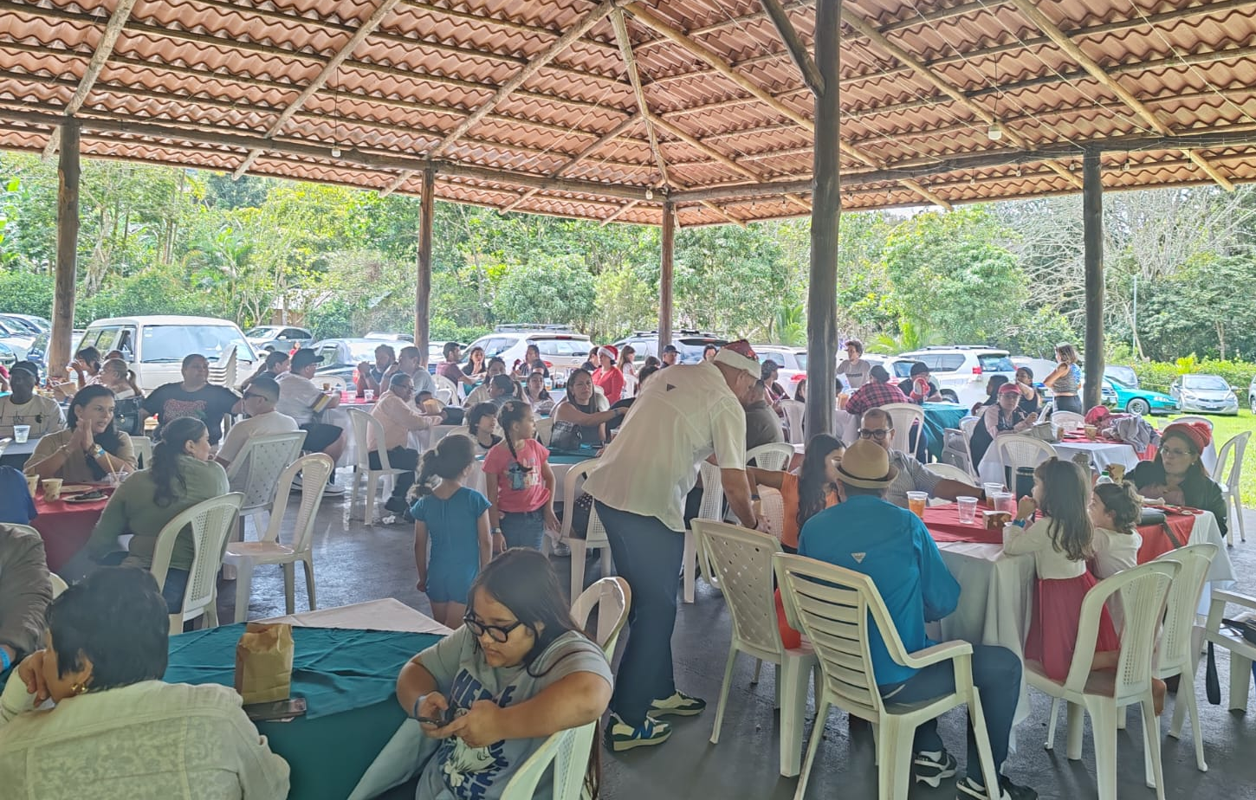
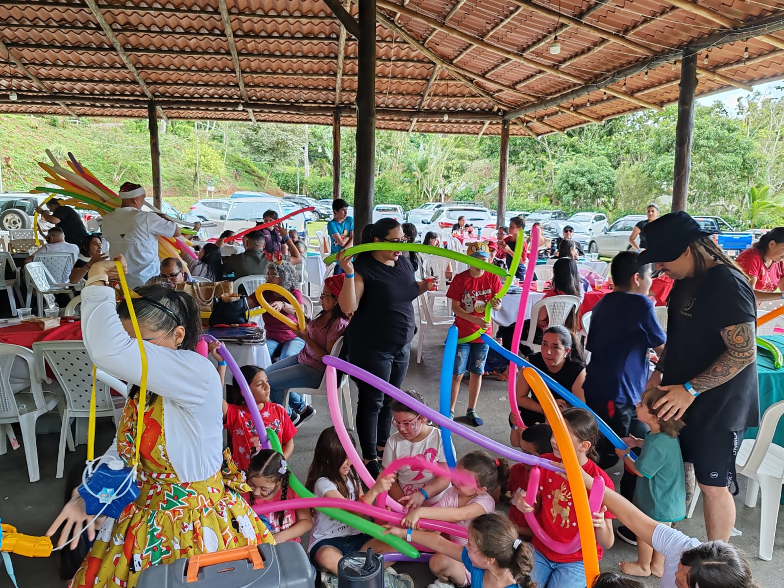
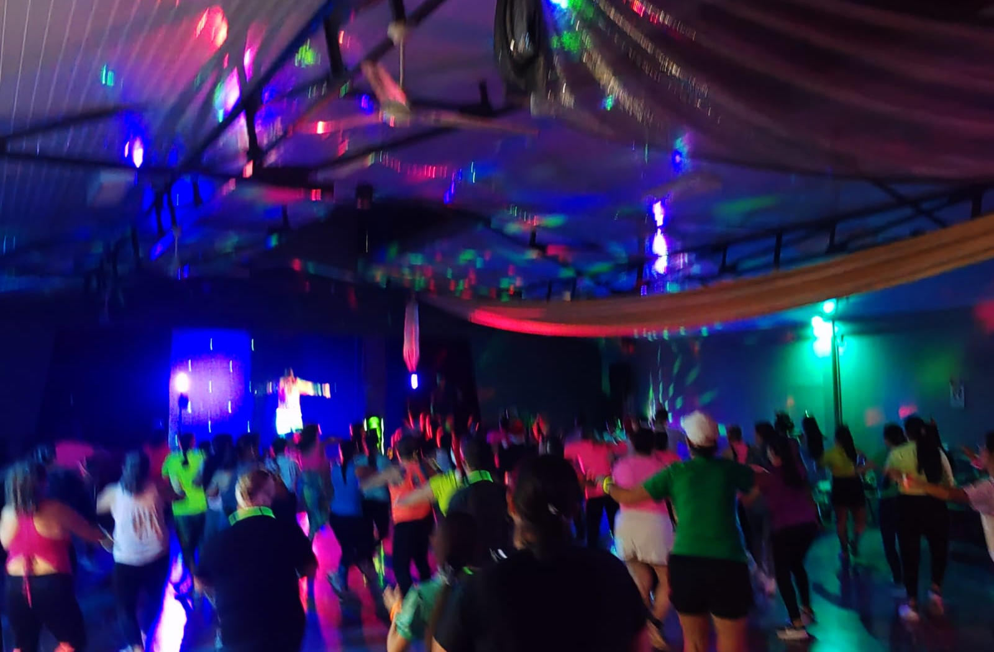
Cultura, Deporte y Recreación
Festival Familiar Navideño
Zumba Neón Navideña
Total de participantes en esta área estratégica: 652 colegiados

Slide 11
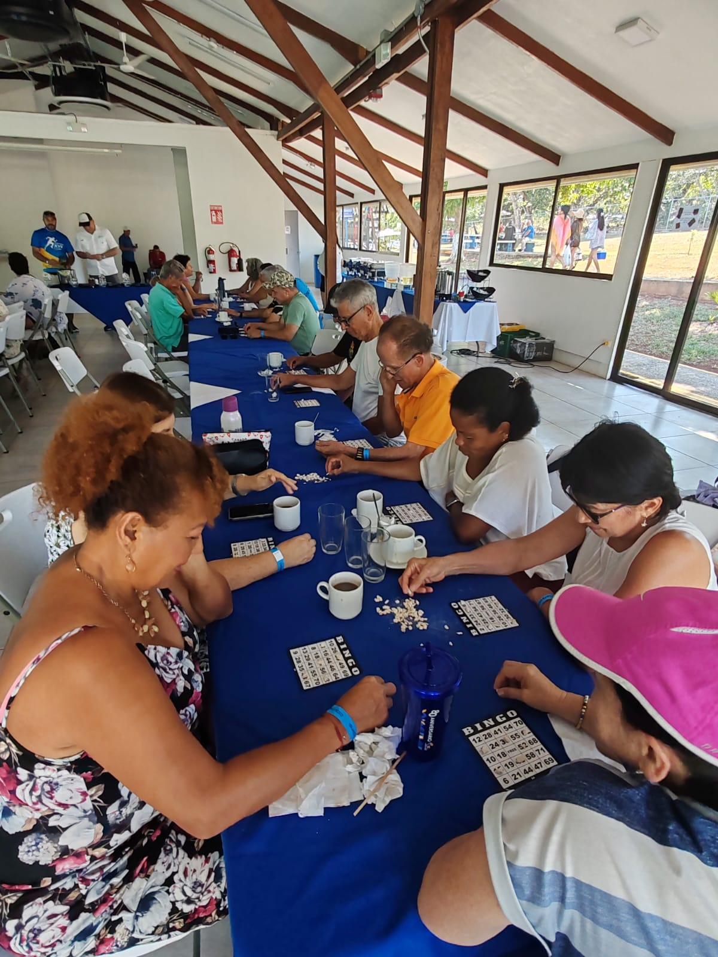
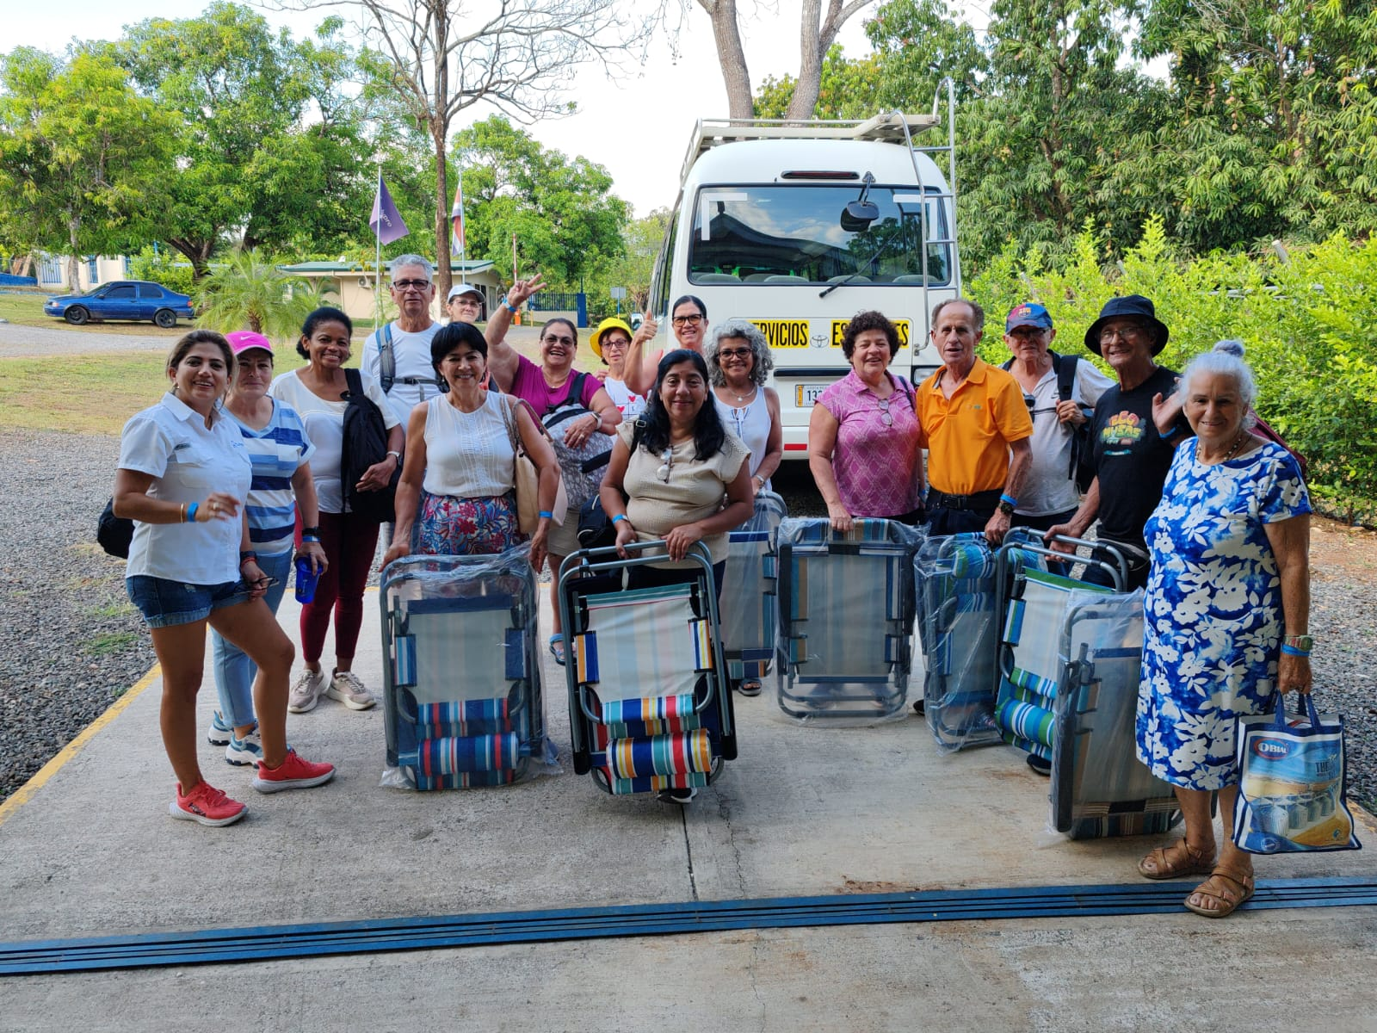
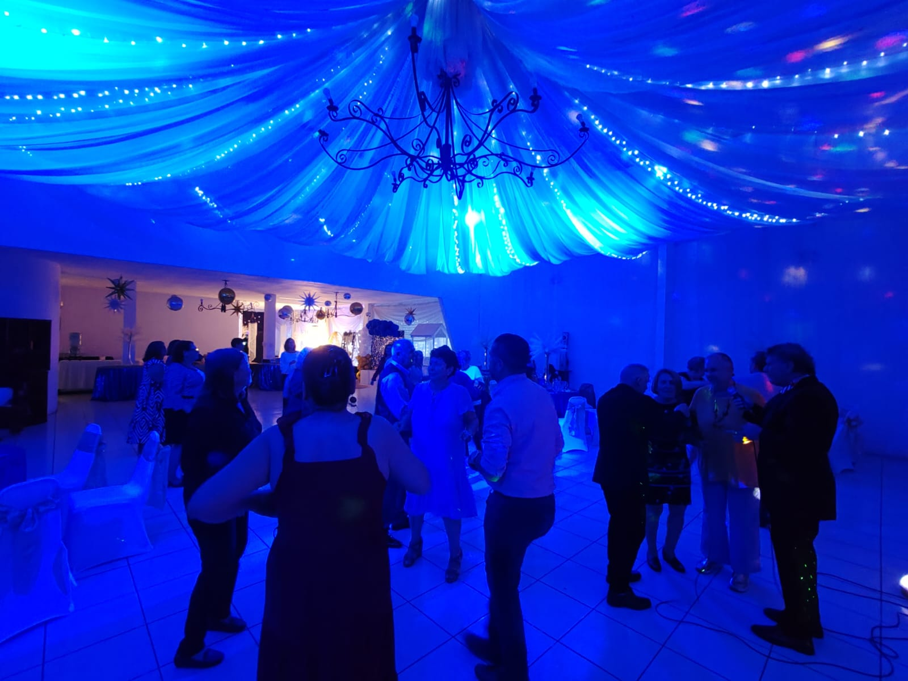
Jubilados
Convivio de Verano
Celebración Día del Jubilado
Total de participantes: 71 colegiados jubilados

Slide 12
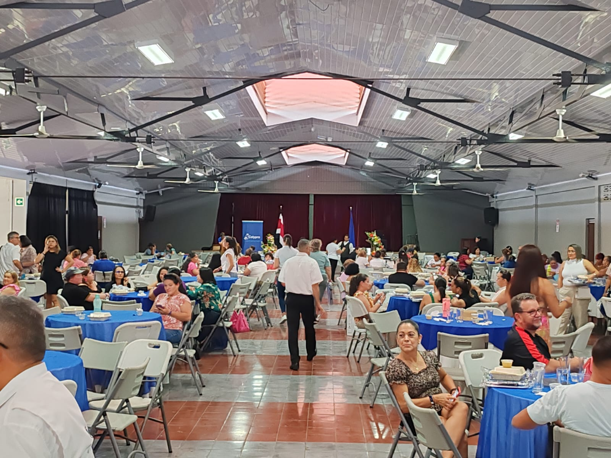
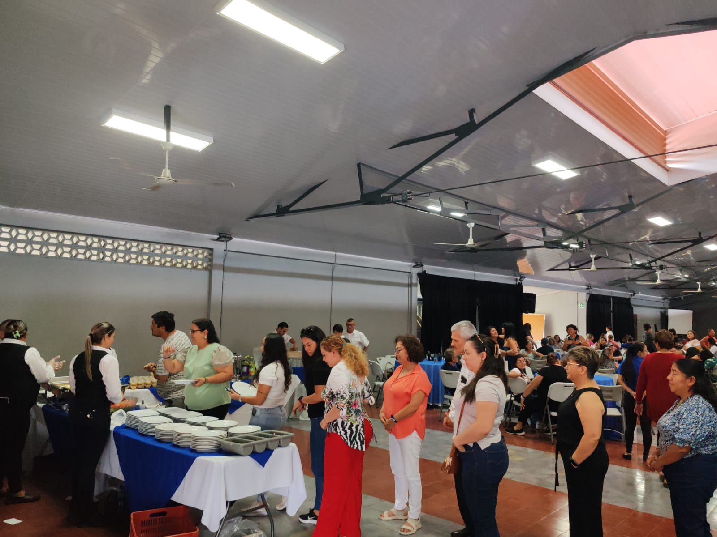
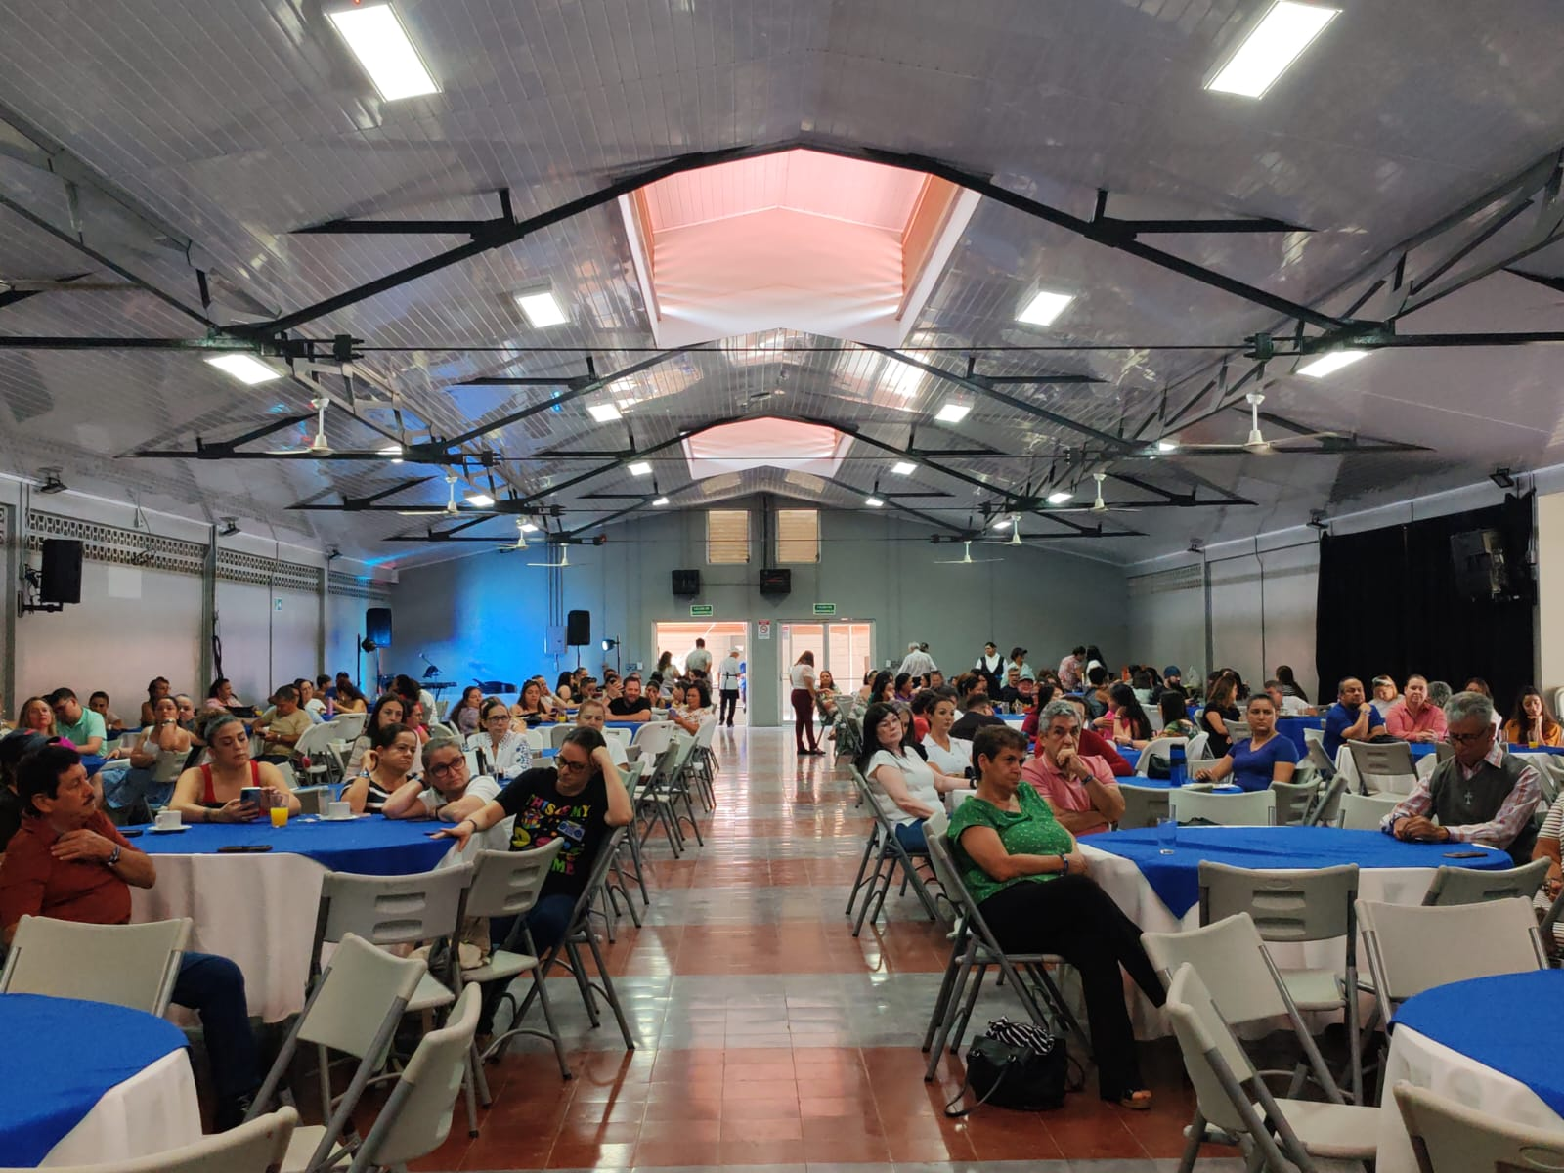
Asamblea Ordinaria Occidente
Total de participantes: 171 colegiados

Slide 13
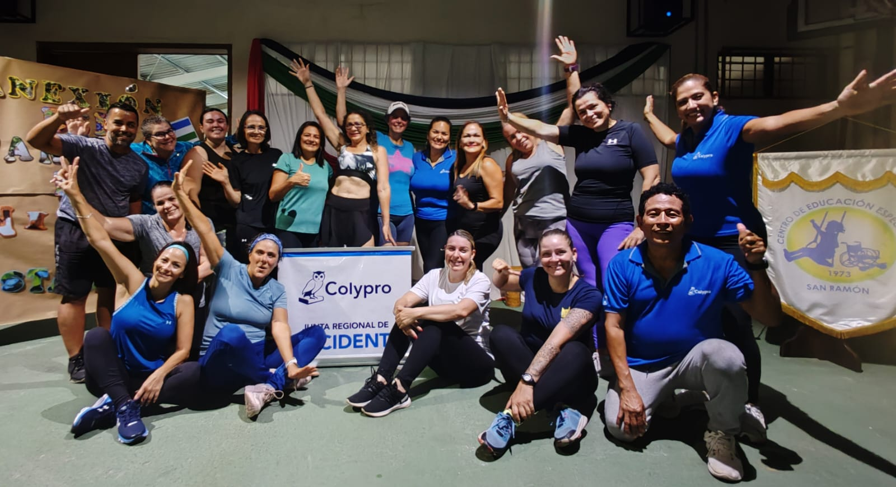
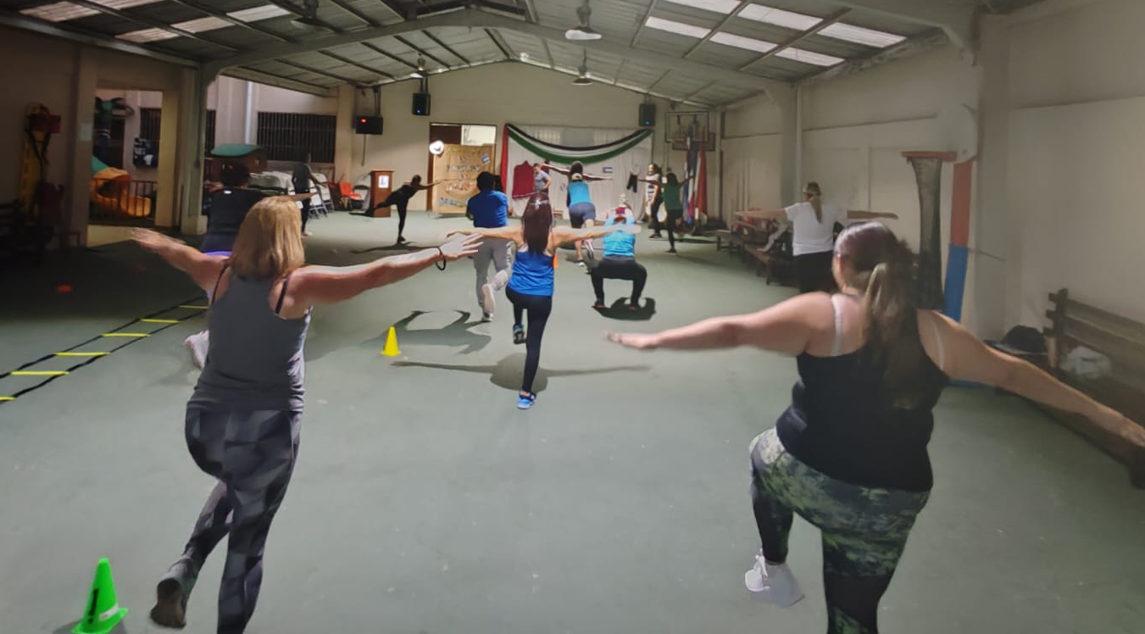
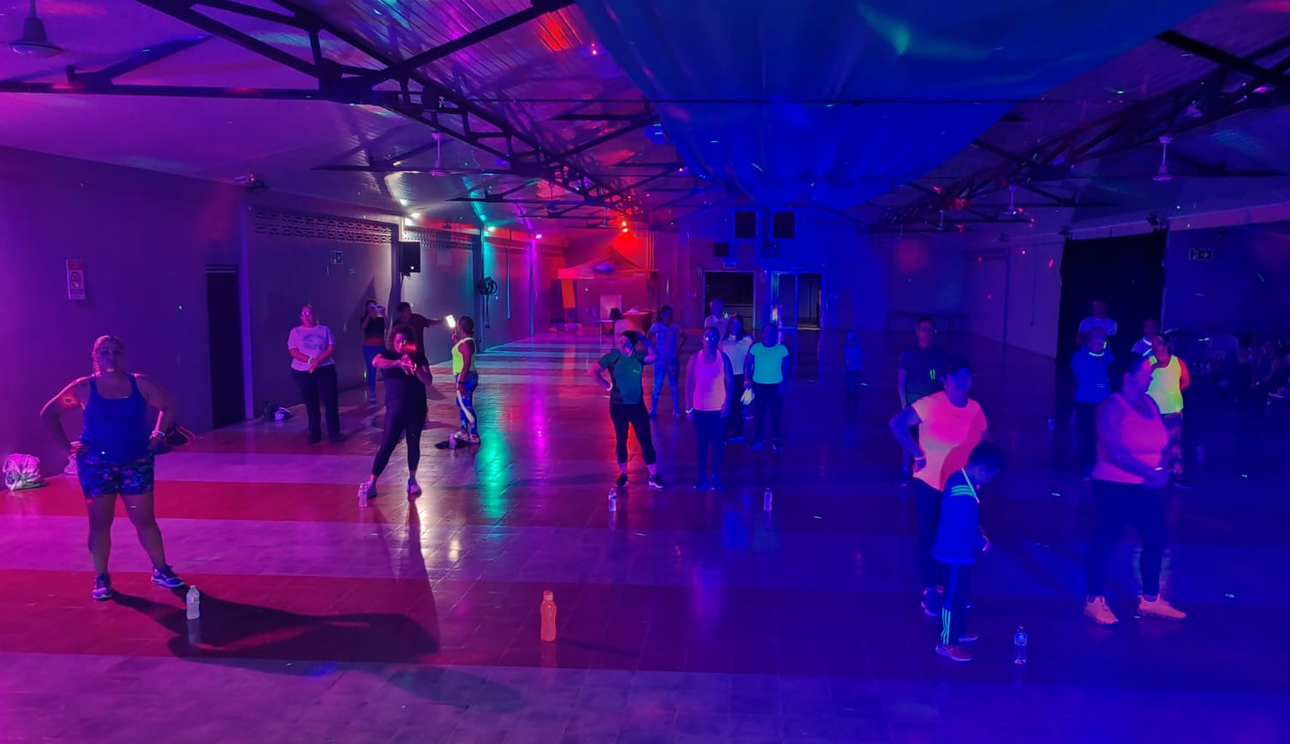
Actividades en coordinación con el
Gestor Deportivo
Ejercicios funcionales: los miércoles de julio a diciembre.
Zumba Neón

Slide 14
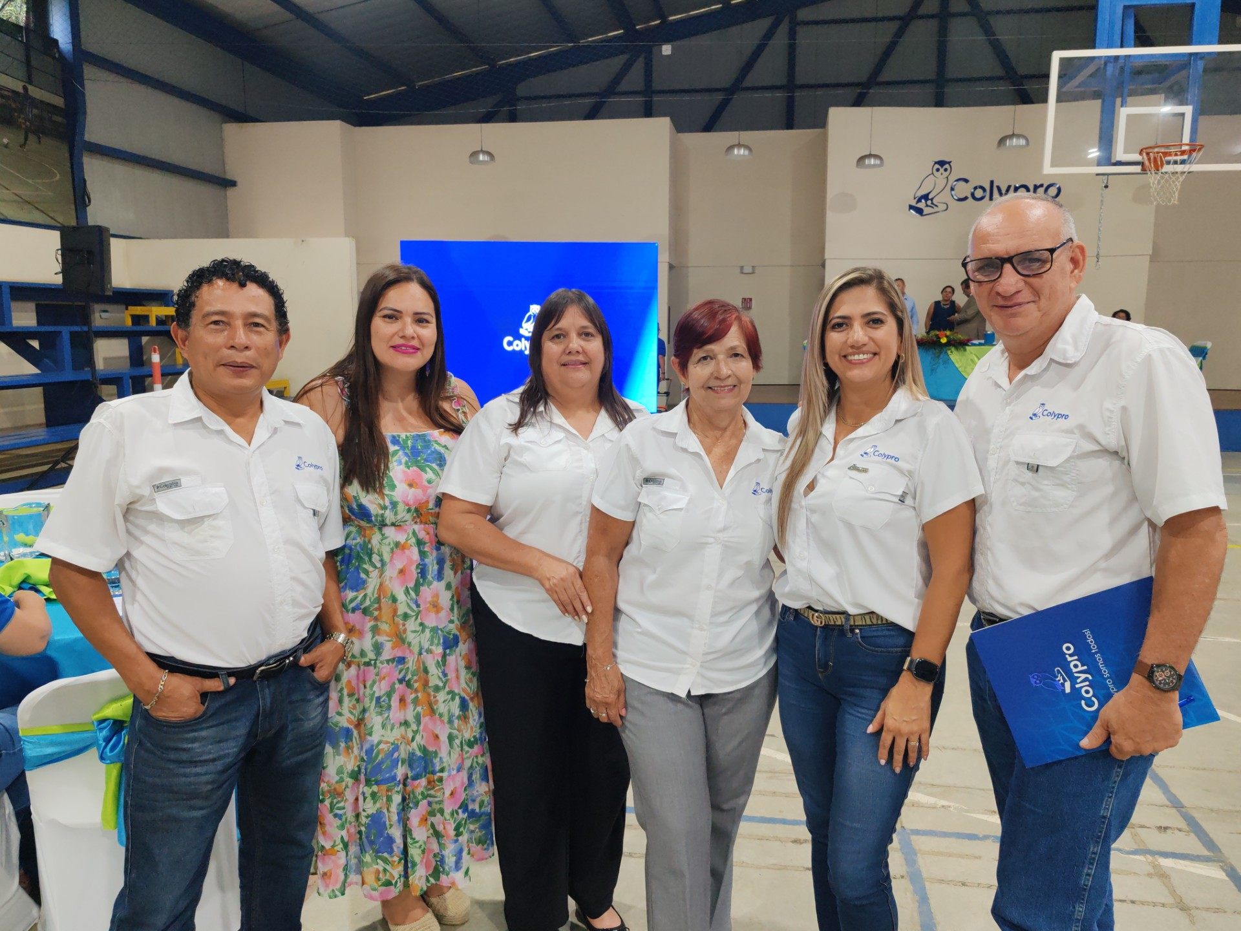
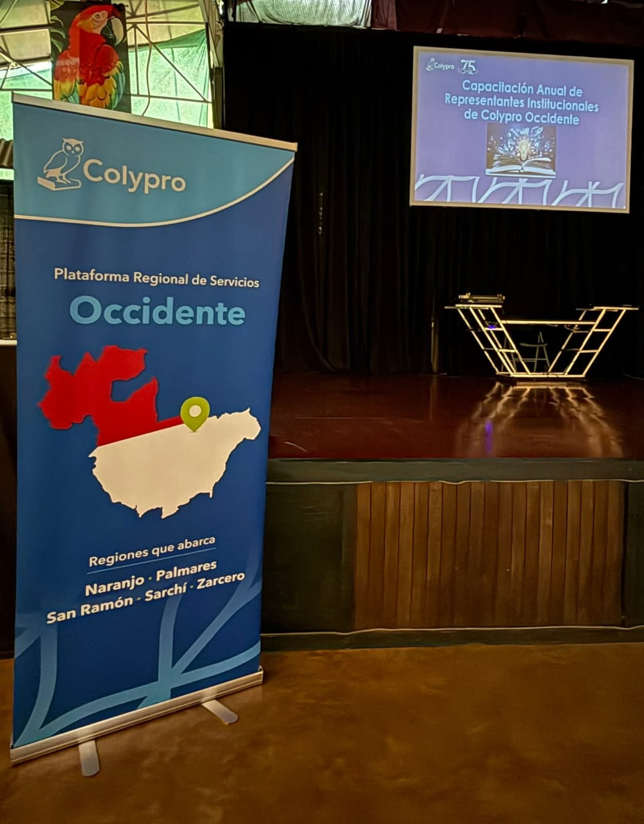
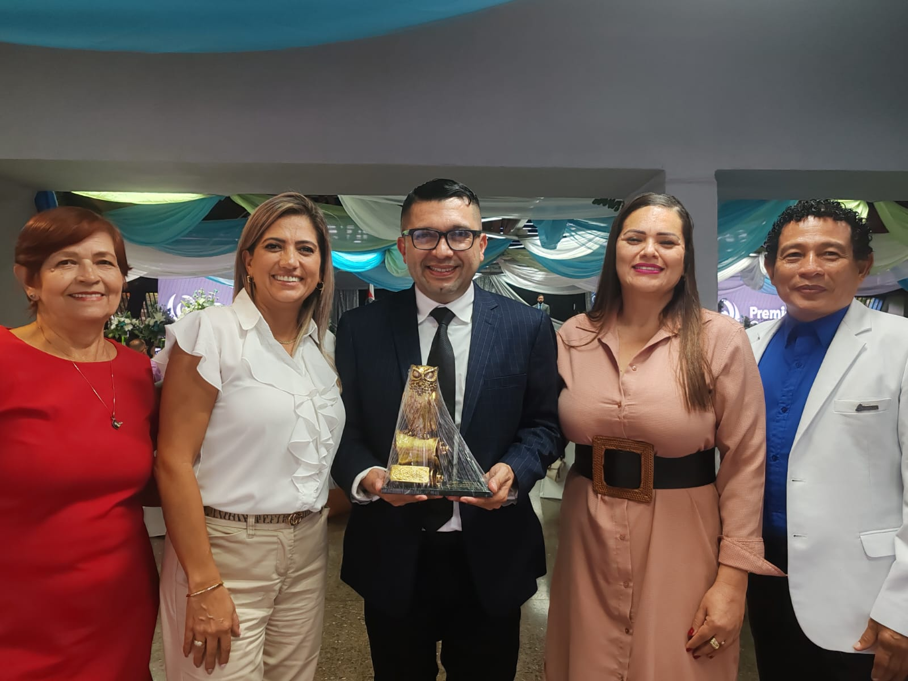
Otras actividades
Encuentro de
Juntas Regionales y
Directiva Nacional
Capacitación a
Representantes
Institucionales
Elección de
Colegiado
Distinguido

Slide 15
Limitantes
-Cambios en las políticas del Colegio.
-Modificaciones en actividades en el POA.
-Publicaciones de actividades con tiempo muy limitado.

Slide 16
Logros como equipo de trabajo
-Comunicación constante con los Representantes Institucionales por medio del Gestor Regional.
-Coordinación y comunicación con la Dirección Regional de Educación Occidente.
-Comunicación con los jubilados de la Región.
-Gran apoyo de los colegiados en las diferentes actividades realizadas.

Slide 17
Logros como equipo de trabajo
-Cumplimiento de todo el Plan de Trabajo 2025.
-Excelente ejecución presupuestaria.
-Trabajo en equipo Junta Regional, Fiscal Regional, Gestor y Plataformista.
-Comunicación constante con al Gestor Regional y la encargada de la Plataforma.

Slide 18
Gracias colegiados de Occidente por el apoyo, el trabajo en equipo y la confianza depositada en nosotros como Junta Regional en todos estos años, pero sobre todo el compromiso por nuestra profesión.
MSc. Gréthel Ávila Vargas
Presidente Junta Regional Occidente
2023-2026

